Slide 1
东师理想分布式平台建设思路
黄海 2020-02-17

Slide 2
一、原有平台问题列举
（1）巨型单体结构
（2）技术组件多，出错机会大
（3）模块间耦合强，没有接口意识
（4）慢sql查询多，性能差
（5）代码风格迥异，没有标准规范
（6）运维效果差
（7）版本管理混乱

Slide 3
二、解决之道
模块化，微服务化
原有的单体巨型应用，应对复杂的业务变更，修改量大，代码耦合性高。
改进后，基础层不用考虑业务层的需求变更，底层稳定。
改进后，修改灵活度大大增强，可以快速响应用户需求变更。
改进后，横向可以无限扩展，解决大并发需求。

Slide 4
服务化需要进行两步：
1、业务微服务化，即业务梳理，理清业务之间的关系。
2、微服务化技术选型。

Slide 5
三、改造策略
  我司平台产品体积太大，有两条路线可以选择
  (1)新旧并存，逐步蚕食
  (2)旧产品维护，新产品重头开始
  考虑到目前的实际情况，不建议过于激进，稳步前进，在确认微服务化实验可行性后再做下一步整体决定。
  由创智中心在长春市大数据中心项目上实践新型微服务体系，在4个月左右时间后，即可以知道可行性，有成功案例再考虑向公司其它部分普及。

Slide 6
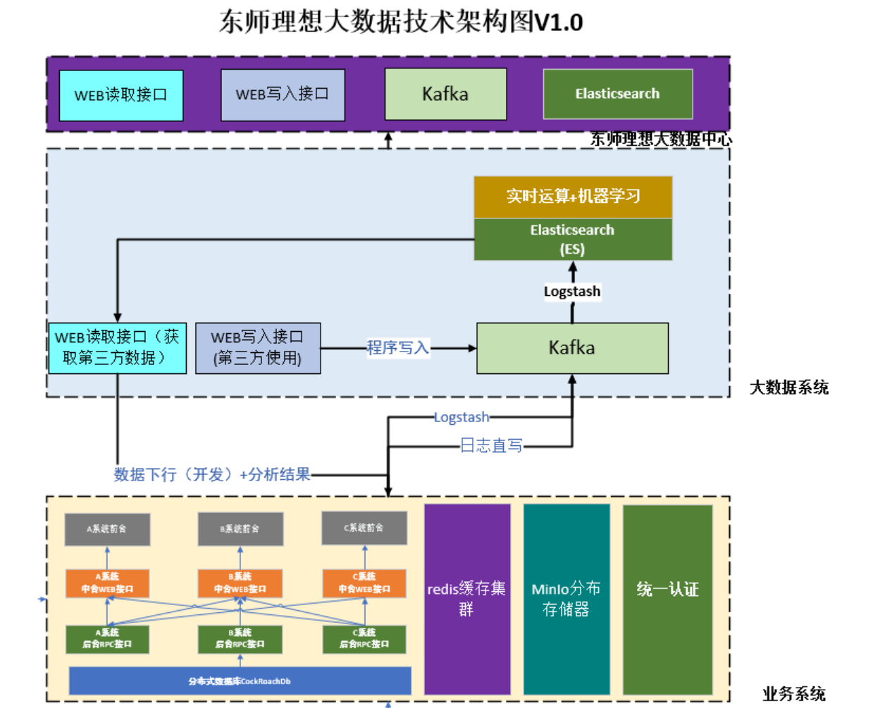

Slide 7
四、改造步骤
1、业务服务化
服务化倡导元服务提供，与应用服务组装两部分。
需要梳理指定微服务的边界，定义元服务概念。
本阶段是解决软件问题的重点阶段，是软件开发的基础，也是肯定非常耗时耗力的阶段。

Slide 8
2、技术架构微服务化
云上销售与落地销售两种形态，微服务化后对资源的占用和运维工作的难度提升，是我们需要重点考虑的。
提出三种技术路线:不要把所有鸡蛋放在一个篮子里
(1) 采用Golang系分布式方案。
(2) 采用Java系SpringCloud方案。
(3) 采用Golang+SpringCloud的混合方案。

Slide 9
(1) Golang方案优点与缺点
1、内存占用极少，非常适合微服务，易开发易维护。
2、国内使用Golang进行微服务化的企业很多，比如：
全部：
今日头条，知乎，字节跳动，七牛云，Tidb等。
部分：
阿里巴巴，腾讯，百度等，均大量招收Golang研发人才。
3、语言简单实用，学习成本一周左右，生产效率高。
4、缺点是我司技术人员只关心业务代码实现，不关注整体技术规划与硬件成本、运维成本，推进阻力大。

Slide 10
(2)Java方案优点与缺点
1、国内大型公司的标准配置，大而全的解决方案。
2、避免了我司研发人员对于新技术的排斥思想，利于稳定队伍。
3、与我司的实情情况不符，其它公司大多数是统一集中部署，一次性投入，而非我司的各地落地部署，放大了服务器占用和运维成本 。

Slide 11
(3) Java与 Golang的混合方案
1、性能界于上述两种方案之间。
2、可以稳定Java开发人员，不用强制研发人员转向Golang，避免出现人员动荡。
3、在硬件部署上，需要投入多一倍左右的机器设备，增加一倍的运维成本 。

